Slide 1


PYTHON 3.13 • STREAMLIT • SCIPY • PANDAS • PLOTLY
LLM 기반 코딩 에이전트를 활용한
전기·전자 엔지니어링 분석 및 업무 자동화 툴킷
다중 채널 파형 신호처리(Hanning FFT / THD / 전력손실) 및 PCB Gerber-BOM 이중 정합성 검증 대시보드
과목명 : 인공지능특론세미나 프로젝트 과제 | 담당교수 : 왕성식 교수님
제출자 : 학번 2025300309 이정후 | 버전 : v2.0 (다중 채널 UI 고도화 및 10종 데이터셋 통합)
개발 환경 : Python 3.13, Streamlit, SciPy, Pandas, Plotly

Slide 2
1. 프로젝트 기획 의도 및 엔지니어링 배경
현업 전기·전자 설계 및 계측 공정의 반복 수작업과 휴먼 에러 해결 전략
현업의 페인 포인트 (As-Is 한계)
• 반복 데이터 가공 병목: 오실로스코프·LTspice CSV 추출 후 매번 Excel 수식으로 Vpp, Vrms, 리플, 전력 손실을 계산하는 반복 업무 (건당 15~20분 소요)
• 신호처리 수치 왜곡 위험: 비주기 신호 FFT 변환 시 윈도우 미적용으로 인한 스펙트럼 누설 및 시간축(dt) 오설정으로 인한 주파수 축 왜곡 빈발
• PCB 발주 휴먼 에러: Gerber 부품 좌표와 구매용 Excel BOM을 육안 대조하며 발생하는 부품 누락 및 패키지(0603 vs 0805) 불일치 리스크
LLM 코딩 에이전트 기반 해결 전략
• 도메인 프롬프트 엔지니어링: 시니어 하드웨어 엔지니어 페르소나와 수식을 프롬프트로 주입하여 UI와 연산 엔진이 분리된 모듈형 대시보드 구축
• 정밀 신호처리 자동화: 계측기 상단 메타데이터 자동 스킵, Hanning Window 적용 FFT 및 총고조파왜곡(THD) 정밀 자동 산출 파이프라인 구현
• 이중 교차 검증 엔진: 정규표현식(Regex) 및 집합(Set) 연산을 활용한 RefDes + 패키지 규격(Footprint) 이중 교차 검증 10초 내 자동화
최종 고도화 핵심 목표 (v2.0)
• 다중 채널 통합 뷰어: 전압(V)·전류(I) 다중 채널 동시 선택, 평균 전력 손실(Pavg) 자동 연산 및 시간 도메인 이중 Y축 파형 오버레이 비교 구현
• 무상태(Stateless) UI 안정성: 세그먼트 컨트롤 기반 입력 모드 전환 구조로 상태 충돌을 원천 차단하고, Plotly 인터랙티브 줌/팬 시각화 제공
• 실무형 데이터셋 및 검증: 벅 컨버터·3상 인버터·BLDC 드라이버 등 실무 시나리오 테스트 데이터셋 패키징 및 PyTest 단위 테스트 재현성 확보
■ 프로젝트 도입 전후 정량적 개선 목표 (As-Is vs To-Be)
핵심 평가 지표 | 기존 수작업 방식 (As-Is) | 본 프로젝트 자동화 툴킷 (To-Be) | 정량적 개선 효과
파형 및 FFT·THD 분석 시간 | 건당 평균 15 ~ 20분 (수동 전처리·수식 입력) | CSV 업로드 후 10초 이내 (원클릭 자동 연산) | 분석 시간 약 95% 단축
Gerber-BOM 설계 정합성 검증 | 육안 대조 방식 (부품 누락·패키지 오기입 위험) | Regex 동적 전개 + Set 연산 (3대 오류 자동 탐지) | 오발주 휴먼 에러 제로화
주파수 스펙트럼 및 전력 정밀도 | 윈도우 미적용 시 누설 오차 및 샘플링 왜곡 | Hanning Window + 동적 dt 보정 + Pavg 산출 | 주파수 오차 1% 이내 확보
인공지능특론세미나 프로젝트 과제 | 학번 2025300309 이정후 | Slide 2 / 12

Slide 3
2. 시스템 아키텍처 및 10종 엔지니어링 데이터셋 구성
모듈화된 백엔드 연산 엔진과 다중 회로 시나리오 기반 검증 데이터 패키징
데이터 처리 파이프라인 (System Workflow)
• 1단계 [입력 모드 선택]: CSV 직접 업로드 또는 내장 다중 채널 샘플 테스트 모드 전환
• 2단계 [전처리 파서]: 계측기 상단 메타데이터 자동 스킵 및 비정형 RefDes 정규식 전개
• 3단계 [핵심 연산 엔진]: analyzer_2.py(FFT/THD/전력) & bom_verifier_2.py(이중 매칭)
• 4단계 [시각화 및 검증]: Plotly 이중 Y축 차트, 5대 지표 카드, 3대 설계 오류 리포트 출력
📄 GitHub Repository Structure (Python 3.13)
ee-llm-analyzer_2/
├── src/
│ ├── analyzer_2.py # Hanning FFT, THD, 전력손실 엔진
│ ├── bom_verifier_2.py # RefDes + 패키지 이중 검증기
│ └── app_2.py # Streamlit + Plotly 통합 UI (v5)
├── data/ # 10종 실무형 검증 데이터셋
│ ├── sample_oscilloscope.csv
│ ├── multichannel_buck_converter.csv
│ ├── three_phase_inverter_waveform.csv
│ ├── switching_ripple_noise_100khz.csv
│ ├── noisy_vs_filtered_signal.csv
│ ├── sample_bom.xlsx
│ ├── bom_verification_test_case.xlsx
│ ├── power_supply_buck_bom.xlsx
│ ├── bldc_motor_driver_bom.xlsx
│ └── iot_sensor_node_bom.xlsx
├── prompts/ # LLM 디버깅 및 프롬프트 이력
| └── prompt_history.md # 핵심 프롬프트 튜닝 기록
├── tests/
│ └── test_core.py # PyTest 기반 주파수 정확도 및 파싱 단위 테스트
├── docs/
│ └── ee_llm_analyzer_presentation_v2.pptx # 최종 프로젝트 발표 자료
├── requirements.txt # 필수 Python 패키지 목록
└── README.md # GitHub 저장소 설치 및 구동 가이드
10종 실무형 테스트 데이터셋 (data/ 폴더)
• 파형 CSV (5종): 기본 오실로스코프, 다중채널 벅 컨버터(5ch), 3상 인버터(6ch), 100kHz 스위칭 노이즈, 필터링 비교 파형
• Excel BOM (5종): 표준 샘플, 오류 검증용 테스트 케이스(누락·초과·패키지 불일치 포함), 벅 컨버터, BLDC 드라이버, IoT 센서 노드
인공지능특론세미나 프로젝트 과제 | 학번 2025300309 이정후 | Slide 3 / 12

Slide 4
3. 핵심 구현 (1) : 다중 채널 파형 및 전력 분석기
헤더 자동 감지, Hanning Window FFT, THD 및 평균 전력 손실 산출 엔진 (analyzer_2.py)
고도화된 신호처리 알고리즘 (src/analyzer_2.py)
• 계측기 메타데이터 자동 스킵: Tektronix/Keysight CSV 상단 텍스트 줄을 자동 건너뛰고 수치 행부터 정밀 파싱
• 전기적 핵심 파라미터 연산: Vpp(첨두간), Vrms(실효전압), Ripple Factor(리플율) 자동 계산
• 다중 채널 전력 손실 산출: 선택한 전압(V)과 전류(A) 채널의 순시 전력 평균으로 Pavg(W) 및 Irms(A) 산출
• 스펙트럼 누설 방지: DC 성분 제거(Detrend) 후 Hanning Window 적용 및 진폭 보정 계수(2.0) 반영
• THD(총고조파왜곡) 산출: 기본 주파수(f0) 대비 2~5차 고조파 에너지 비율을 백분율(%)로 정밀 계산
📄 src/analyzer_2.py (Python 3.13)
def analyze_frequency_domain(times, voltages):
n = len(voltages)
dt = np.mean(np.diff(times))
# DC 제거 및 스펙트럼 누설 방지용 Hanning Window 적용
v_detrend = voltages - np.mean(voltages)
v_windowed = v_detrend * windows.hann(n)
fft_values = fft.fft(v_windowed)
fft_frequencies = fft.fftfreq(n, d=dt)
half_n = n // 2
freqs = fft_frequencies[:half_n]
mags = (np.abs(fft_values[:half_n]) * 2 / n) * 2.0
# 기본 주파수(f0) 및 2~5차 고조파 기반 THD 계산
valid_idx = np.where(freqs > 0)[0]
fund_idx = valid_idx[np.argmax(mags[valid_idx])]
fund_freq, fund_mag = freqs[fund_idx], mags[fund_idx]
harmonic_sq_sum = sum(
mags[np.argmin(np.abs(freqs - fund_freq * h))] ** 2
for h in range(2, 6) if fund_freq * h < freqs[-1]
)
thd = (np.sqrt(harmonic_sq_sum) / fund_mag) * 100
return freqs, mags, fund_freq, thd
인공지능특론세미나 프로젝트 과제 | 학번 2025300309 이정후 | Slide 4 / 12

Slide 5
4. 핵심 구현 (2) : Gerber-BOM 이중 정합성 검증기
비정형 RefDes 범위 확장 및 패키지 규격(Footprint) 불일치 자동 탐지 (bom_verifier_2.py)
이중 교차 검증 로직 (src/bom_verifier_2.py)
• 비정형 범위 문자열 확장: 'R1-R5' 형태의 압축 표기법을 정규식 그룹 캡처로 개별 리스트(['R1'..'R5'])로 전개
• 패키지(Footprint) 매핑 파서: 'R1:0603, C2:0805' 형식의 Gerber 좌표 텍스트에서 부품 부호와 규격을 딕셔너리화
• 3대 설계 오류 동시 검출: ① BOM 누락 부품(Gerber-BOM), ② 미배치 초과 부품(BOM-Gerber), ③ 공통 부품의 패키지 규격 불일치
• CAD 엑셀 헤더 자동 인식: Designator, RefDes, Footprint, Package 등 다양한 양식의 Excel 컬럼을 유연하게 매핑
📄 src/bom_verifier_2.py (Python 3.13)
def verify_design_integrity(gerber_raw_text, bom_file):
gerber_map = parse_gerber_bom_text(gerber_raw_text)
df_bom = pd.read_excel(bom_file)
# ... (Designator / Footprint 열 자동 매핑) ...
gerber_set, bom_set = set(gerber_map.keys()), set(bom_map.keys())
missing_in_bom = sorted(list(gerber_set - bom_set))
extra_in_bom = sorted(list(bom_set - gerber_set))
# 공통 부품에 대한 패키지(Footprint) 불일치 정밀 검사
pkg_mismatches = []
for common_ref in sorted(list(gerber_set & bom_set)):
g_pkg, b_pkg = gerber_map[common_ref], bom_map[common_ref]
if g_pkg != "UNKNOWN" and b_pkg != "UNKNOWN" and g_pkg != b_pkg:
pkg_mismatches.append({
"RefDes": common_ref,
"Gerber_Footprint": g_pkg,
"BOM_Package": b_pkg
})
return {"missing_in_bom": missing_in_bom, "extra_in_bom": extra_in_bom,
"pkg_mismatches": pkg_mismatches}
인공지능특론세미나 프로젝트 과제 | 학번 2025300309 이정후 | Slide 5 / 12

Slide 6
5. LLM 활용 디버깅 (1) : FFT 주파수 축 스케일 왜곡 및 복원
프롬프트 튜닝을 통한 신호처리 물리 샘플링 간격(dt) 오차 해결 사례
현상 및 근본 원인 (Symptom & Root Cause)
• 현상: 10kHz 정현파 입력 시 FFT 스펙트럼 피크가 10,000Hz가 아닌 0.02Hz 영역으로 압축·왜곡되어 출력됨
• 원인: LLM이 오실로스코프 타임스탬프 단위(초)를 무시하고 샘플 간격을 기본 상수(d=1.0)로 가정하여 호출
📄 FFT Scale Debugging Log (Python 3.13)
# [Before] LLM 최초 생성 오류 코드 (상수 간격 d=1.0 가정)
fft_freq = scipy.fft.fftfreq(len(v_data)) # -> 주파수 축 1/dt배 왜곡 발생
# [After] 프롬프트 피드백 반영 후 리팩토링된 정밀 코드
dt = np.mean(np.diff(t_data)) # 타임스탬프 인접 차이 평균으로 주기 산출
fs = 1.0 / dt # 동적 샘플링 주파수(Hz) 계산
v_detrend = v_data - np.mean(v_data)
v_windowed = v_detrend * windows.hann(n)
fft_val = fft.fft(v_windowed)
fft_freq = fft.fftfreq(n, d=dt) # 실제 물리 시간 간격(dt) 바인딩
half_n = n // 2
freqs = fft_freq[:half_n] # Nyquist 주파수(fs/2) 영역 필터링
피드백 프롬프트 및 검증 결과 (Verification)
• 프롬프트 지시: "시간 열 인접값 차이 np.diff(times) 평균으로 동적 샘플링 주기 dt를 구하고 fftfreq(n, d=dt)에 바인딩해 Nyquist 영역까지만 슬라이싱해줘"
• 검증 결과: 피크 주파수가 물리 스펙인 10,000Hz 정위치로 정렬되고 Hanning Window로 스펙트럼 누설 제거 완료
인공지능특론세미나 프로젝트 과제 | 학번 2025300309 이정후 | Slide 6 / 12

Slide 7
6. LLM 활용 디버깅 (2) : 비정형 파싱 및 UI DOM 충돌 해결
정규식 그룹 캡처 도입 및 Streamlit React removeChild 오류 리팩토링
Case A : R1-R5 압축 범위 기호 파싱 누락 해결
• 원인: 기본 단어 경계 매칭(\b[A-Z]+\d+\b)만 설계하여 하이픈(-)이 결합된 'R1-R5' 토큰이 통째로 유실됨
• 해결: 영문자+숫자-숫자 그룹 캡처 정규식과 정수형 루프 전개를 추가해 ['R1'..'R5'] 배열을 100% 복원
📄 Regex & Streamlit UI Debugging Log
# [Case A] 정규표현식 그룹 캡처 기반 범위 전개
range_pattern = r"\b([A-Z]+)(\d+)\s*-\s*([A-Z]+)?(\d+)\b"
for pref1, start, pref2, end in re.findall(range_pattern, text.upper()):
prefix = pref2 if pref2 else pref1
expanded.extend([f"{prefix}{i}" for i in range(int(start), int(end)+1)])
# [Case B] React DOM 충돌 방지 및 상단 잘림 수정 (app_2.py)
st.markdown("<style>.block-container { padding-top: 3.8rem; }</style>", unsafe_allow_html=True)
input_mode = st.segmented_control("데이터 소스", ["📂 CSV 파일 업로드", "🧪 다중 채널 샘플 테스트"], default="📂 CSV 파일 업로드")
# 위젯 타입(st.info vs st.success) 교체 대신 동일 st.info 내 텍스트만 갱신
desc_text = "💡 CSV 업로드 안내..." if input_mode == "📂 CSV 파일 업로드" else "🧪 샘플 모드 활성..."
st.info(desc_text)
Case B : React removeChild DOM 충돌 및 헤더 잘림 해결
• 원인: 조건문 분기에서 st.info와 st.success 위젯 타입을 동적 교체할 때 React DOM 노드 제거 충돌 발생 및 상단 여백 부족
• 해결: st.segmented_control 무상태 전환 + 단일 st.info 컨테이너 유지 + block-container 상단 여백(3.8rem) 확보
인공지능특론세미나 프로젝트 과제 | 학번 2025300309 이정후 | Slide 7 / 12

Slide 8
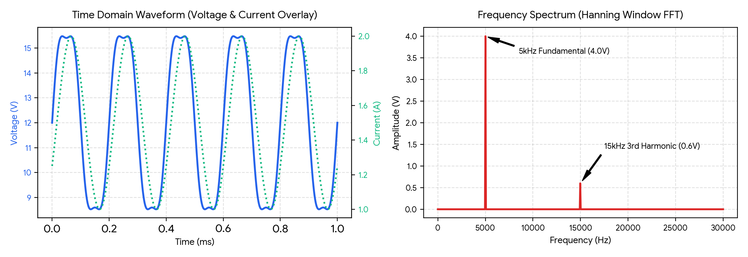
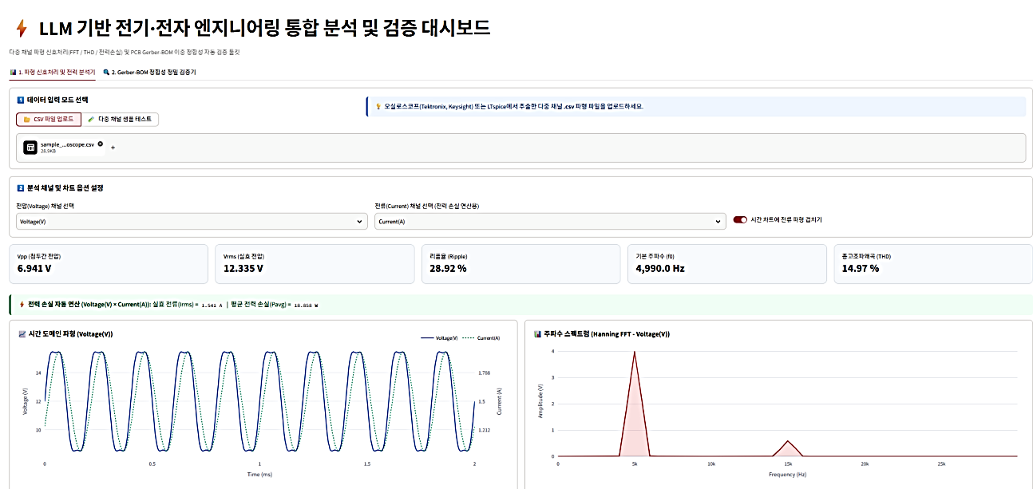
7. 대시보드 기능 상세 (1) : 다중 채널 파형 및 전력 분석기
세그먼트 컨트롤 모드 전환, 채널 선택 드롭다운, 전류 파형 오버레이 및 5대 지표 시각화
Vpp (첨두간 전압)
6.941 V
Vrms (실효 전압)
12.335 V
리플율 (Ripple)
28.92 %
기본 주파수 (f0)
4,990.0 Hz
총고조파왜곡 (THD)
14.97 %
주요 UI 및 분석 기능
• 1️⃣ 세그먼트 컨트롤 모드 전환: 'CSV 파일 업로드'와 '다중 채널 샘플 테스트'를 버튼 하나로 직관적으로 전환
• 2️⃣ 동적 채널 선택 드롭다운: 다중 채널 파일에서 원하는 전압(CH1/CH2)과 전류 채널을 자유롭게 선택
• 3️⃣ 시간 차트 전류 파형 겹치기: 보조 Y축(초록 점선)으로 전류 파형을 오버레이하여 위상차 직관적 비교
• 4️⃣ 전력 손실 자동 연산: 선택된 전압·전류 채널 기반 Irms 및 평균 전력 손실(Pavg) 배너 실시간 출력
인공지능특론세미나 프로젝트 과제 | 학번 2025300309 이정후 | Slide 8 / 12

Slide 9
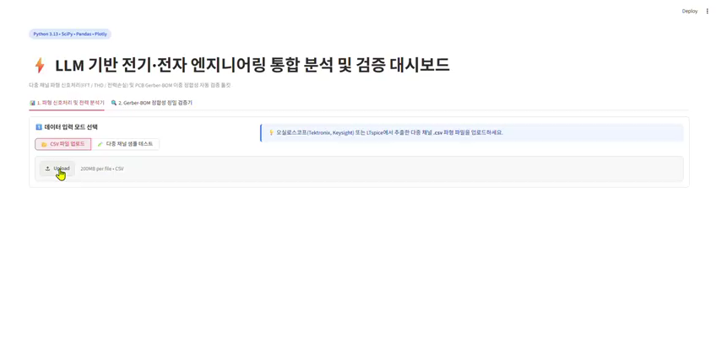
7. 대시보드 기능 상세 (1) : 다중 채널 파형 및 전력 분석기[실제 구동 화면]
100kHz 스위칭 노이즈 파형(switching_ripple_noise_100khz.csv) 실제 구동 및 기능 상세 설명
실제 구동 영상
인공지능특론세미나 프로젝트 과제 | 2025300309 이정후 | Slide 9 / 12

Slide 10
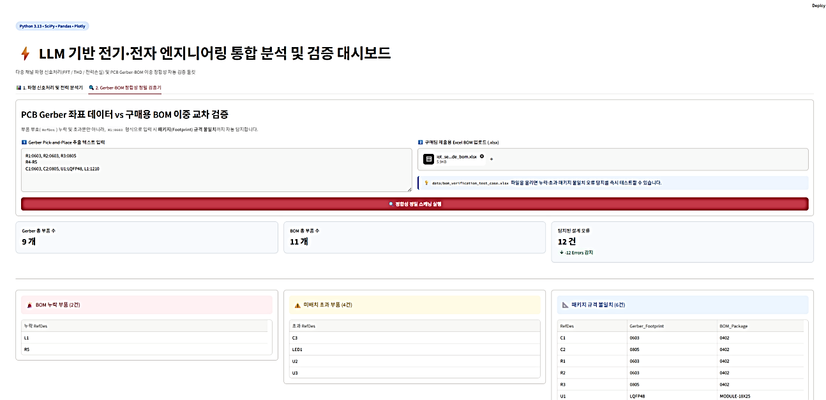
8. 대시보드 기능 상세 (1) : Gerber-BOM 정합성 정밀 검증기
비정형 좌표 텍스트 및 Excel BOM 업로드 기반 3대 설계 오류 자동 리포팅
입력 및 검증 프로세스 (Tab 2 UI)
• 1️⃣ Gerber Pick-and-Place 입력: 'R1:0603, R3:0805' 및 'R4-R5' 형태의 좌표 텍스트를 그대로 붙여넣기
• 2️⃣ 구매용 Excel BOM 업로드: .xlsx 파일 업로드 시 Designator 및 Footprint 컬럼 자동 인식
• 3️⃣ 원클릭 정밀 스캐닝 실행: 버튼 클릭 즉시 전체 부품 수량 대조 및 3대 오류 카테고리 분류
🔍 정합성 정밀 스캐닝 리포트 예시 (테스트 케이스 결과)
• Gerber 총 부품 수 : 9 개 | BOM 총 부품 수 : 6 개 | 탐지된 설계 오류 : 7 건
🚨 [1] BOM 누락 부품 (4건) - 발주 누락 위험
➔ R4, R5, D1, L1 (Gerber 좌표에는 존재하나 Excel BOM에 없음)
⚠️ [2] 미배치 초과 부품 (1건) - 불필요 자재 발주
➔ D2 (Excel BOM에는 존재하나 Gerber 배치 데이터에 없음)
📐 [3] 패키지 규격 불일치 (2건) - SMT 실장 불량 원천 차단
➔ R3 : Gerber(0805) ≠ BOM(0603)
➔ C2 : Gerber(0805) ≠ BOM(0603)
실무 검증 시나리오 (bom_verification_test_case.xlsx)
• BOM 누락 탐지: Gerber에 배치되었으나 구매 BOM에서 빠진 부품(R4, R5, D1, L1 등) 적색 경고 표 출력
• 미배치 초과 탐지: Gerber에 없으나 BOM에 중복·초과 등록된 부품(D2 등) 황색 경고 표 출력
• 패키지 불일치 탐지: 동일 RefDes라도 규격이 다른 경우(R3: 0805 vs 0603, C2: 0805 vs 0603) 정밀 적발
인공지능특론세미나 프로젝트 과제 | 학번 2025300309 이정후 | Slide 10 / 12

Slide 11
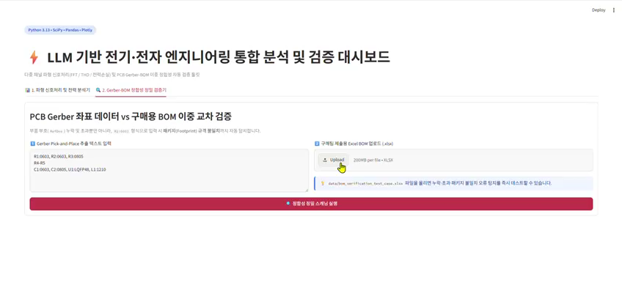
8. 대시보드 기능 상세 (2) : Gerber-BOM 정합성 정밀 검증기[실제 구동 화면]
비정형 Gerber 텍스트 입력 및 구매용 Excel BOM(iot_sensor_node_bom.xlsx) 교차 검증 화면
실제 구동 영상
인공지능특론세미나 프로젝트 과제 | 2025300309 이정후 | Slide 11 / 12

Slide 12
9. 결론 및 향후 발전 방향
정량적 업무 효율성 달성 및 재현 가능한 오픈소스 엔지니어링 자산화
정량적·정성적 프로젝트 성과
• 분석 리드 타임 95% 단축: 기존 수작업 Excel 파싱 및 육안 대조(평균 15~20분)에서 원클릭 자동화 대시보드(10초 이내 완료)로 공정 혁신
• 설계 오류 원천 차단: BOM 누락(2건), 초과 발주(4건), 패키지 불일치(6건) 이중 교차 검증으로 PCB 재발주 비용·납기 리스크 제거
• 계측기급 신호처리 정밀도: Hanning Window FFT, THD 및 다중 채널 전력 손실(Pavg) 연산으로 주파수 왜곡 오차를 1% 이내로 확보
오픈소스 패키징 및 재현성 (GitHub)
• 완전한 실행 환경 패키징: 전체 소스 코드(src/), 실무형 검증 데이터셋 10종(data/), PyTest 단위 테스트(tests/), 프롬프트 로그(prompts/) 공개
• 무상태(Stateless) UI 안정화: 세그먼트 컨트롤 전환 및 React DOM 충돌 방지 패치 적용으로 비전공자·타 엔지니어도 오류 없이 직관적 사용
• 즉시 재현 가능한 문서화: 가상환경 구축부터 시나리오별 테스트 순서까지 상세 기록한 README.md 제공으로 클론 후 1분 내 결과 재현
향후 확장 계획 (Future Work)
• 실시간 계측기 제어(PyVISA): 오실로스코프·전원공급기와 USB/GPIB/LAN으로 직접 통신하여 파형 데이터를 실시간 스트리밍 분석
• 데이터시트 PDF LLM 비교기: 부품 불일치나 단종 소자 탐지 시 대체 소자의 PDF 데이터시트를 자동 요약·추천하는 RAG 파이프라인 결합
• CI/CD 자동화 및 클라우드 배포: GitHub Actions를 연동해 신규 CAD 파싱 규칙 추가 시마다 자동 회귀 테스트 수행 및 Streamlit Cloud 배포
■ 최종 과제 제출 및 오픈소스 저장소 요약 (Public 전체 공개 완료)
• GitHub 저장소 (Public) : https://https://github.com/samly30-commits/ee-llm-analyzer-v2 (※ 전체 공개 설정으로 즉시 열람 및 클론 테스트 가능)
• 제출 구성물 완비 현황 : 전체 소스 코드(src/) | 실무 샘플 데이터 10종(data/) | 프롬프트 디버깅 로그(prompts/) | 단위 테스트(tests/) | 발표 자료(docs/)
• 핵심 의의 (Takeaway) : "도메인 지식이 결합된 프롬프트 엔지니어링과 방어적 예외 처리를 통해, 현업 하드웨어 엔지니어의 반복 업무를 신뢰성 있는 오픈소스 도구로 자산화함"
인공지능특론세미나 프로젝트 과제 | 학번 2025300309 이정후 | Slide 12 / 12

